Slide 1
网络工程中期专业实践
第一部分 数据包捕获

Slide 2
一、网络接口处理packet的流程
收到帧，产生中断
  当网络接口接收到目的MAC地址为本接口的数据帧时，网络接口产生一个中断请求，负责处理该中断的例程是系统的网络接口驱动程序。
拷贝
  接口驱动程序对收到的数据帧打上时间戳，并将它由网卡缓存区拷贝到内核空间内存区域的一个块中。
  然后根据帧头部的类型字段确定该packet的类型，再将其传递给协议栈中对应的协议处理程序（protocol handler）（在绝大多数情况下，数据帧中包含的是IPv4 datagram,因此，IPv4 packet handler将被调用）。

Slide 3
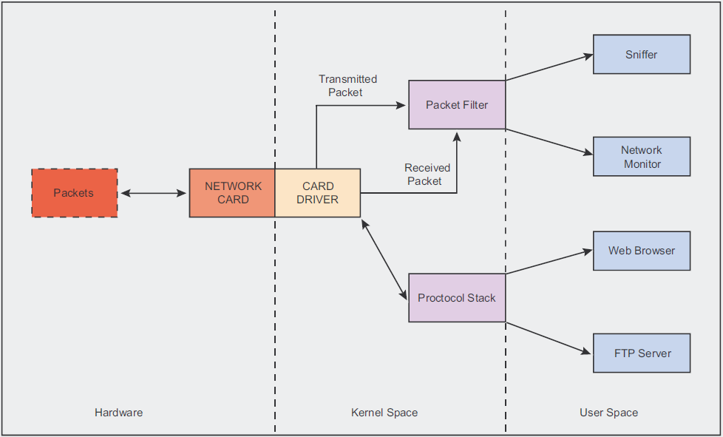
一、网络接口处理packet的流程

Slide 4
一、网络接口处理packet的流程
Protocol handler进行完整性检查
  协议处理程序(protocol handler)执行几项检查以确保该packet不被破坏，并且，该packet的目的地址是此计算机。
传输有效载荷
  IP包头被移除，有效载荷被传递给下一个protocol handler(如tcp或UDP的handler）。该过程一直被重复进行直到数据被传递给应用层进程。

Slide 5
一、网络接口处理packet的流程
但应用数据包捕获程序后
差别仅有一处：----在拷贝阶段发生
网络接口驱动程序在将帧由网络接口缓存区拷贝至内核空间内存块的同时，也将该帧拷贝或传输至隶属于内核的packet filter，而packet filter使得packet capture成为可能。
默认情况下，packet filer允许任何packet进入，但也可以进行包过滤。
因为packet capture会涉及security risks，因此大多数系统进行在使用packet capture时需要管理员（root）权限。

Slide 6
一、网络接口处理packet的流程

Slide 7
二、libpcap
（一）、简介
libpcap是开源库函数，为网络packet capture系统提供高级接口。由Berkeley National Laboratory形成。其目标是形成独立于平台的packet capture API。最终每一种操作系统都实现了各自的capture机制。libpcap被设计为使用C和C++调用，但通过wrappers，也可以为perl, Python, Java, C#和Ruby语言所调用。

Slide 8
（二）、struct pcap_t： capture handler
struct pcap
{
int fd; /* 文件描述字，实际就是 socket */
int selectable_fd; /* 在 socket 上，可以使用 select() 和 poll() 等
I/O 复用类型函数 */
int snapshot; /* 用户期望的捕获数据包最大长度 */
int linktype; /* 设备类型 */
int offset; /* 边界对齐偏移量 */
int break_loop; /* 强制从读数据包循环中跳出的标志 */
struct pcap_sf sf; /* 数据包保存到文件的相关配置数据结构 */
struct pcap_md md; /* 具体描述如下 */
int bufsize; /* 读缓冲区的长度 */
u_char buffer; /* 读缓冲区指针 */
u_char *bp;
int cc;
u_char *pkt;

Slide 9
（二）、struct pcap_t： capture handler
/* 相关抽象操作的函数指针，最终指向特定操作系统的处理函数 */
int (*read_op)(pcap_t *, int cnt, pcap_handler, u_char *);
int (*setfilter_op)(pcap_t *, struct bpf_program *);
int (*set_datalink_op)(pcap_t *, int);
int (*getnonblock_op)(pcap_t *, char *);
int (*setnonblock_op)(pcap_t *, int, char *);
int (*stats_op)(pcap_t *, struct pcap_stat *);
void (*close_op)(pcap_t *);
/*如果 BPF 过滤代码不能在内核中执行,则将其保存并在用户空间执行 */
struct bpf_program fcode;
/* 函数调用出错信息缓冲区 */
char errbuf[PCAP_ERRBUF_SIZE + 1];
/* 当前设备支持的、可更改的数据链路类型的个数 */
int dlt_count;
/* 数据包自定义头部，对数据包捕获时间、捕获长度、真实长度进行描述 [pcap.h] */
struct pcap_pkthdr pcap_header;
};

Slide 10
三、libpcap程序编写流程
（一）、设置捕获数据包的设备
有两种方法设置捕获数据包时使用的设备
1、直接指定
#include <stdio.h>
#include <pcap.h>
int main(int argc, char *argv[])
{
char *dev=argv[1];
printf("Device:%s\n",dev);
return (0)；
}

Slide 11
2、由pcap自已选择
#include <stdio.h>
#include <pcap.h>
int main(int argc, char *argv[])
{
char *dev, errbuf[PCAP_ERRBUF_SIZE];
dev=pcap_lookupdev(errbuf);
if (dev==null) {
fprintf(stderr,"couldn't find default device:%s\n",errbuf);
return(2);
}
printf("Device:%s\n",dev);
return (0);
}
其中：#define PCAP_ERRBUF_SIZE 256 /*pcap.h头文件中定义 */

Slide 12
函数：pcap_lookupdev()
作用：查找用于捕获数据包的默认设备
格式：#include <pcap/pcap.h>
char errbuf[PCAP_ERRBUF_SIZE];
char *pcap_lookupdev(char *errbuf);
返回值：
返回适用于packet capture的网络设备名称的指针（字符串string）
NULL error，错误信息被填充于errbuf中

Slide 13
（二）、打开网络接口准备捕获数据包
函数：pcap_open_live()
作用：open a device for capturing
格式：#include <pcap/pcap.h>
pcap_t *pcap_open_live(const char *device, int
snaplen, int promisc, int to_ms, char *errbuf);
说明：被用于获得一packet capture handler(句柄)以检查捕获的packets。
device 打开的网络接口名称的字符串(填写为“any”或NULL表示在所有的接口捕获数据包)
snaplen 指定可被pcap捕获的最大字节数（maximum number of bytes to capture）
经常设置为65535
以太网帧为1518字节
FDDI或802.11较大

Slide 14
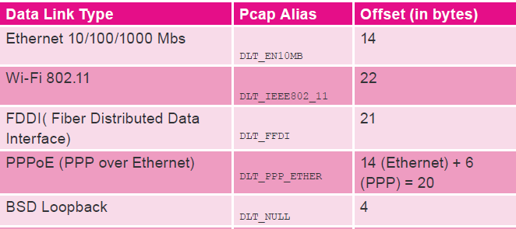
（二）、打开网络接口准备捕获数据包

Slide 15
（二）、打开网络接口准备捕获数据包
promisc 1 表示将该接口设置为promiscuous(混杂
模式)---常用模式
0 表示接口工作于非混杂模式
to_ms read timeout(单位为milliseconds),
  设置为0表示no time out。
  手册中对该参数没有明确的限制，TCPDUMP程序设定1000
  dsniff使用512
  ettercap程序对Linux/OpenBSD操作系统设定为0，对于其它操作系统设为10

Slide 16
（二）、打开网络接口准备捕获数据包
返回值：
  Pcap_t on success
  NULL on failure, errbuf is filled with
  error message

Slide 17
例：
#include <pcap.h>
...
pcap_t *handle;
handle=pcap_open_live(somedev, BUFSIZ, 1, 1000, errbuf);
if (handle==NULL) {
fprintf(stderr, “couldn‘t open device %s: %s\n”,
somedev,errbuf);
return(2);
}

Slide 18
(三)、过滤
为了捕获特定类型的数据包，需要对traffic进行过滤
函数1：pcap_compile （）
作用：编辑一过滤表达式，并将其填入struct bpg_program结构体中
格式：#include <pcap.h>
int pcap_compile(pcap_t *p, struct bpf_program *fp,
const char *str, int optimize, bpf_u_int32 netmask)
说明：该函数用于将字符串str编辑为过滤程序（有较为严格的语法要求）
*fp 是指向bpf_program struct的指针，其成员项由pcap_compile填充
optimize 1表示执行过滤代码优化步骤
0 不执行优化步骤
netmask 指定准备捕获数据包的IPv4地址的子网掩码（仅用于检查IPv4的
广播地址）
返回值 0 success
-1 failure, 可以调用pcap_geterr(pcap_t *p)或
pcap_perror(pcap_t *p)函数以获取或打印错误text

Slide 19
函数2 pcap_setfilter
作用：应用编辑过的过滤表达式（struct bpf_program结构体）
格式：
include <pcap/pcap.h>
int pcap_setfilter(pcap_t *p, struct bpf_program *fp);
说明：fp 是指向bpf_program struct的指针，该结构体是调用
pcap_compile后形成的结果
返回值：0 success
-1 failure, if -1 is returned, pcap_geterr() or pcap_perror() may be called with p as an argument to fetch or display the error text.

Slide 20
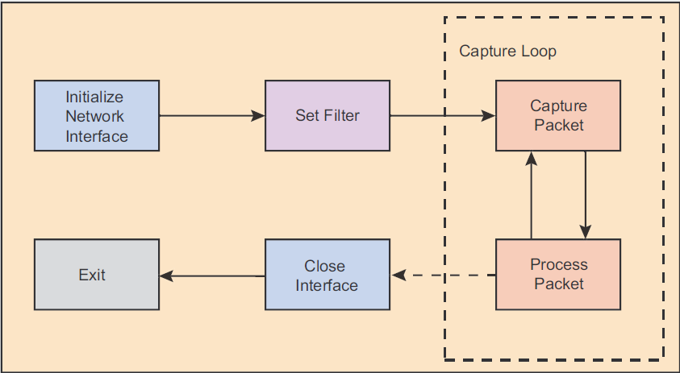
（四）、实际捕获
有两种主要的技术用于实际capture packet。
  1. 每次捕获一个packet
  2. 进入捕获循环，直到n个packets被捕获

Slide 21
函数1 pcap_next()
作用:read the next packet from a pcap_t
格式：#include <pcap.h>
const u_char *pcap_next(pcap_t *p, struct pcap_pkthdr *h);
说明：
struct pcap_pkthdr {
struct timeval ts; /*Timestamp of capture */
bpf_u_int32 caplen; /*Number of bytes that were captured*/
bpf_u_int32 len; /*Total length of the packet（off wire） */
}
其中：
通常caplen与len具有相同的值，除非捕获的数据包长度超过了在pcap_open_live()函数中由snaplen参数指定的长度。
返回值：返回u_char指针，指向捕获的该数据包的“数据”区域
注意：此packet中的数据部分起始于link-layer header，而link-layer header由pcap_datalink()函数的返回值表示：

Slide 22
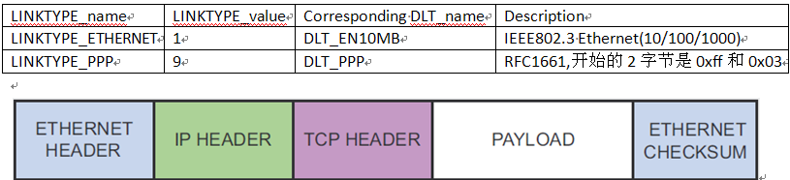
函数1 pcap_next()

Slide 23
函数指针的使用
1、简单函数指针的应用
格式： 返回类型（*函数名）（参数表）
例：char (*pFun)(int);
char glFun(int a) {return ;}
void main()
{
pFun=glFun; 将函数glFun的地址赋值给变量pFun
(*pFun)(2); (*pFun)是取pFun所指向地址的内容，也就是取出函数glFun()
的内容， 给定参数为2

Slide 24
2. 使用typedef定义新数据类型
原因：更加直观、方便
格式：typedef 返回类型 (*新类型)(参数表)
例：
typedef char (*PTRFUN)(int);
PTRFUN pFun; 使用新类型定义了变量pFun，此时就可以像使用简
单函数指针一样使用此变量
char glfun(int a) {return;}
void main()
{
pFun=glFun;
(*pFun)(2);
}

Slide 25
函数2 pcap_loop()
作用：处理来自于pcap *p捕获的packets
格式：
typedef void (*pcap_handler)(u_char *user,
const struct pcap_pkthdr *h, const u_char *bytes);
int pcap_loop(pcap_t *p, int cnt, pcap_handler callback, u_char *user);
说明：pcap_loop()函数处理来自于捕获到的packets或savefile文件中的内容，直到cnt个packet被处理后停止
cnt 指定捕获的packet数量，-1或0 表示infinity
callback 指定被调用的pcap_handler例程（回调函数），该回调函数有三个参数
  u_char 指针，该指针以user参数的形式在由 pcap_loop()调用回调函数时向回调函数递参数。
  const struct pcap_pkthdr 指向捕获到的此packet的时间戳、捕获长度和真实长度
  const u_char *bytes指定指向该packet的第一个数据字节（caplen）
  （由struct pcap_pkthdr给定，被传递给回调例程 )。
注意：此packet中的数据部分起始于link-layer header。

Slide 26
函数2 pcap_loop()

Slide 27
返回值：
0 表示cnt is exhausted
-1 error
-2 表示在任何packet被处理之前，该函数调用
了pcap_breakloop()中断了packet捕获、
处理循环。
说明：在read timeouts之前，没有返回值

Slide 28
四、其它函数
1 memset()
作用：使用a constant byte（固定值）填充内存区域
格式：#include <string.h>
Void *memset(void *s, int c, size_t n);
说明：该函数使constant byte c填充由*s指针指定的内存区域中的前n个字节。
返回值：返回指向内存区域s的指针。

Slide 29
2. pcap_lookupnet
作用：find the IPv4 network number and netmask
for a device
格式：#include <pcap/pcap.h>
char errbuf[PCAP_ERRBUF_SIZE];
int pcap_lookupnet(const char *device,
bpf_u_int32 *netp, bpf_u_int32 *maskp,
char *errbuf);
说明：pcap_lookupnet()被用于确定与网络设备*device相连的
IPv4网络号和子网掩码。
netp和maskp是bpf_u_int32类型指针
返回值： 0 on success
-1 on failure, if -1被返回，*errbuf被填充。
errbuf被假设为PCAP_ERRBUF_SIZE大小。

Slide 30
3. htonl, htons, ntohl, ntohs
作用：在主机和网络字节序间转换值
语法：
#include <arpa/inet.h>
uint32_t htonl(uint32_t hostlong);
将unsigned interger “hostlong”由主机字节序转换为网络字节序
uint16_t htons(uint16_t hostshort);
将unsigned short integer “hostshort”由主机字节序转换为网络字节序

Slide 31
3. htonl, htons, ntohl, ntohs
uint32_t ntohl(uint32_t netlong);
将unsigned integer netlong由网络字节序转换为主机字节序
uint16_t ntohs(uint16_t netshort);
将unsigned short integer "netshort"由网络字节序转换为主机字节序
说明：n-network; h-host; l-long; s-short

Slide 32
4 inet_ntoa()
a:是指IPv4 numbers-and-dots notation
作用：在二进制（网络字节序）IP地址与点分注记地址
间相互转换
格式：
#include <sys/socket.h>
#include <netinet/in.h>
#include <arpa/inet.h>
int inet_aton(const char *cp, struct in_addr *inp);
in_addr_t inet_addr(const char *cp);
in_addr_t inet_network(const char *cp);
char *inet_ntoa(struct in_addr in);
其中：cp为二进制IP地址（网络字节序）

Slide 33
5 pcap_freecode()
作用：free a bpf_program结构体
格式：
#include <pcap/pcap.h>
void pcap_freecode(struct bpf_program *)
说明：释放由pcap_compile()产生的、分配给
bpf_program结构体使用的内存

Slide 34
五、综合例
教辅材料

Slide 35
六、守护进程
（一）、守护进程的特征
#ps -axj
其中：-a 显示所有用户所拥有的进程的状态
-x 显示没有控制终端的进程状态
-j 显示与作业相关的的信息：
会话ID、进程组ID
控制终端以及终端进程组ID

Slide 36
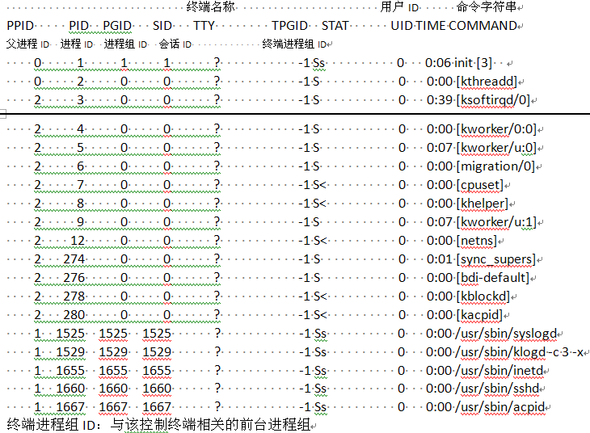
结果

Slide 37
守护进程的特征
1.没有一个守护进程具有控制终端，其终端名设置为（？）
2. 终端前台进程组ID设置为-1，
内核守护进程以无控制终端方式启动
用户守护进程缺少控制终端是守护进程调用setsid的结果
3. 所有用户守护进程都是进程组的组长进程以及会话的首
进程，而且该进程是这些进程组和会话中的唯一进程
4. 大多数守护进程的父进程是init进程

Slide 38
（二）、守护进程的编程规则
1.调用umask()将文件模式创建屏蔽字设置为0.
由继承提来的文件模式创建屏蔽字可能会拒绝设置某些权限。例如，若守护进程要创建一个组可读、写的文件，而继承的文件模式创建屏蔽字可能屏蔽了这两种权限，于是所要求的组可读、写就不能起作用。
例： umask(0);

Slide 39
2.调用fork()，然后使父进程退出（exit）
这样可以实现：
1）、如果该守护进程是作为一条简单shell命令启动的，那么父进程终止使得shell认为这条命令已经执行完毕
2）、子进程继承了父进程组ID，但具有一个新的进程ID，这就保证了子进程不是一个进程组的组长进程
if ((pid = fork()) < 0)
perror("%s: can't fork");
else if (pid != 0) /* parent */
exit(0);

Slide 40
3. 调用setsid()以创建一个新会话
这样可以实现：
1）、成为新会话的首进程
2）、成为一个新进程组的组长进程
3）、没有终端控制
例：setsid();

Slide 41
4.将当前的工作目录更改为根目录
从父进程处继承过来的当前工作目录可能在一个装配文件系统中。因为守护进程通常在系统再引导之前是一直存在的，所以如果守护进程的当前工作目录在一个装配文件系统中，那么该文件系统就不能被umount，这与装配文件系统的原意不符
if (chdir("/") < 0)
perror("can't change directory to /");

Slide 42
5、关闭不再需要的文件描述符
这使守护进程不再持有从其父进程继承过来的某些文件描述符（父进程可能是shell进程，或某个其它进程），可以使用getrlimit()函数来判定最高文件描述符值，并关闭直到该值的所有描述符
Shell指令：#ulimit -a
if (rl.rlim_max == RLIM_INFINITY)
rl.rlim_max = 1024;
for (i = 0; i < rl.rlim_max; i++)
close(i);

Slide 43
资源限制
系统资源的限制可由getrlimit读取，由setrlimit设置
#include <sys/resource.h>
int getrlimit(int resource, struct rlimit *r_limit);
int setrlimit(int resource, const struct rlimit *r_limit);
其中:struct rlimit定义于sys/resource.h，至少包括下列两个成员
  rlim_t rlim_cur； 当前的软限制
  rlim_t rlim_max； 硬限制
rlim_t是一个整数类型用于描述资源级别
  通常soft limit是一建议限制，意味着不应超越，如果超越会引起库函数返回错误
  Hard limit是硬性限制，若超越意味着将导致系统发送信号以终结程序的运行
例：若超越CPU时间，将导致内核发送SIGXCPU
若超越数据大小限制，将导致内核发送SIGSEGV
一个程序可以设置软限制，一般软限制小于hard limit
仅有具有superuser privileges的程序可以增大hard limit

Slide 44
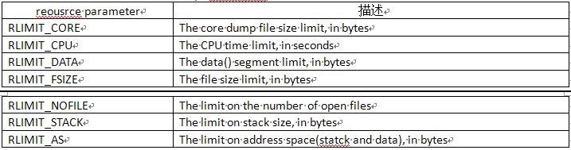
可以被限制的资源被定义于sys/resource.h中，包括

Slide 45
返回值
Successful 0
error -1

Slide 46
6、某些守护进程打开/dev/null使其具有文件描述符0、1和2
这样任何一个试图读标准输入、写标准输出或标准出错的库例程都不会产生任何效果
因为守护进程并不与终端设备相关联，所以不能在终端设备上显示其输出，也无处从交互用户那里接收输入。
fd0 = open("/dev/null", O_RDWR);
fd1 = dup(0);
fd2 = dup(0);

Slide 47
示例
教辅

Slide 48
（三）、syslog设施
守护进程存在的一个问题是如何处理出错消息。因为它本就不应该有控制终端，所以不能只是简单地写到标准错误上。也不希望所有守护进程都写到控制台（console）设备上，因为在很多工作站上控制台设备都运行着一个窗口系统。也不希望每个守护进程将它自己的出错消息写到一个单独的文件中。所以，需要有一个集中的守护进程出错记录设施

Slide 49
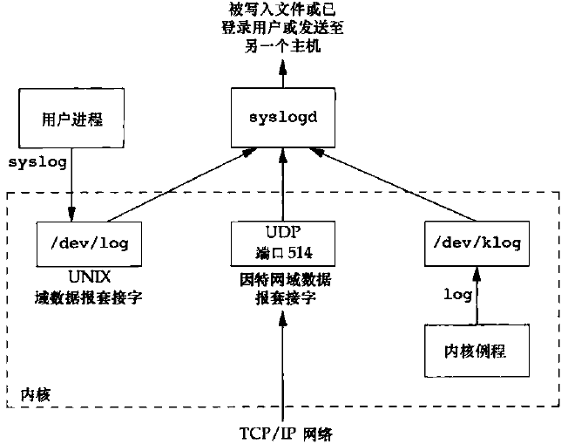
Syslog设施
BSD的syslog设施得到了广泛的应用。大多数守护进程都使用这一设施。

Slide 50
有3种产生日志消息的方法
1）内核例程可以调用log函数。
任何一个用户进程都可以通过打开（open）并读取(read) /dev/klog设备来读取这些消息。
2）大多数用户进程（守护进程）调用syslog(3)函数来产生日志消息，这使消息被发送至UNIX域数据报套接字/dev/log
3）无论一个用户进程是在此主机上，还是在通过TCP/IP网络连接到此主机的其它主机上，都可以将日志消息发向UDP 514端口。注意syslog函数从不产生这些UDP数据报，它们要求产生此日志消息的进程进行显式的网络编程。

Slide 51
有以下3种产生日志消息的方法
通常，syslogd守护进程读取所有3种格式的日志消息。此守护进程在启动时读一个配置文件---/etc/syslog.conf，该文件决定了不同种类的消息应送向何处
/etc/syslog.conf见教辅

Slide 52
2、syslog设施的接口syslog函数
#include <syslog.h>
void openlog(const char *ident, int option, int facility ); 可选
void syslog(int priority, const char *format , ...); 必须
void closelog(void); 可选
说明：调用openlog是可选的。如果不调用openlog，则在第一次调用syslog时，自动调用openlog，
调用closelog也是可选的，因为它只是关闭曾被用于与syslogd守护进程进行通信的描述符
void syslog(int priority, const char *format , ...); 必须
作用：产生一个日志消息
参数：1）priority参数是facility和level的组合，它们可选取的值分别列于facility和level中 level值按优先级从最高到最低依次排列
2）format参数
将format参数以及其它所有参数传到vsprintf函数以便进行格式化。在format中，每个出现的%m字符都先被代换成与errno值对应的出错消息字符串（strerror）

Slide 53
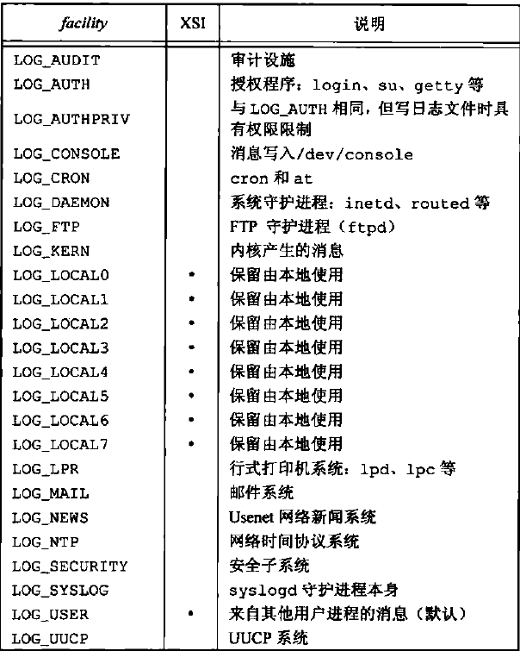
facility

Slide 54
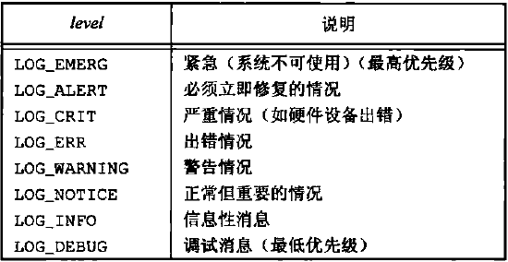
level

Slide 55
（四）、实现函数---daemon()
作用： 使调用程序run in the background，成为进程
函数：#include <unistd.h>
int daemon(int nochdir, int noclose);
参数：
nochdir 若为0，daemon()将调用进程的当前目录更改为“/ ”
否则，当前进程的工作目录无变化
noclose 若为0，daemon() redirects standard input, standard output
and standard error to /dev/null;
否则 no changes are made to these file descriptors.
返回值
On success 返回0.
On error -1
If an error occurs, daemon() returns -1 and sets errno to any of the errors specified for the fork and setsid

Slide 56
七、单实例守护进程
1. 守护进程惯例
在UNIX系统中，守护进程遵循下列通用惯例
若守护进程使用锁文件，那么该文件通常存储在/var/run目录中。锁文件的名字通常是name.pid，其中name是该守护进程或服务的名字
例：cron守护进程锁文件的名字是
/var/run/crond.pid
若守护进程支持配置选项，那么配置文件通常存放在/etc目录中，配置文件的名字通常是name.conf

Slide 57
2、单实例守护进程
为了进程的正常执行，一些守护进程实现为单实例的，即在任一时刻只运行守护进程的一个副本。
守护进程的每个副本都将试图创建一个文件，并将其进程ID写到该文件中。这使管理人员易于标识该进程。
文件锁和记录锁机制用来保证一个守护进程只有一副本在运行。
如果一个守护进程创建一个文件，并且在整个文件上加一一把写锁，那就只允许创建一个这样的写锁，再试图创建一把这样的写锁就将失败，以此向后续的守护进程副本指明已有一个副本正在运行

Slide 58
3.记录锁（record locking）
功能：当第一个进程正在读或修改文件的某个部分时，使用记录锁可以阻止其它进程修改同一文件区。
对于UNIX系统而言，“记录”是一种误用，更适合的术语是字节范围锁（byte-range locking），因为它锁定的只是文件中的一个区域。

Slide 59
fcntl原型
#include <fcntl.h>
int fcntl(int filedes, int cmd, struct flock *flockptr );
返回值：若成功则依赖于cmd, 若出错则返回-1
参数cmd:
F_ SETLK
F_GETLK
F_SETLKW
W是指wait，是F_SETLK阻塞版本

Slide 60
参数struct flock *flockptr
是一个指向flock结构的指针
Struct flock {
Short l_type; /*F_RDLK, F_WRLCK, or F_UNLCK */
Off_t l_start; /*offset in bytes, relative to l_where */
Short l_whence; /*SEEK_SET, SEEK_CUR, or SEEK_END */
Off_t l_len; /*length, in bytes; 0 means lock to EOF */
Pid_t l_pid /*returned with F_GETLK */
};

Slide 61
对于flock结构说明如下：
所希望的锁类型：F_RDLCK(共享读锁)、F_WRLCK(独占性锁)或F_UNLCK(解锁一个区域)
要加锁或解锁区域的起始字节偏移量，这由l_start和l_whence两者决定
区域的字节长度，由l_len表示
具有能阻塞当前进程的锁，其持有进程的ID存放在l_pid中（仅由F_GETLK返回）

Slide 62
基本规则
共享读锁（l_type为F_RDLCK）和独占写锁（F_WRLCK）。
基本规则是：
  多个进程在一个给定的字节上可以有一把共享的读锁，但是在一个给定字节上只能有一个进程独用的一把写锁。
  进一步而言，如果在一个给定字节上已经有一把或多把读锁，则不能在该字节上再加写锁；如果在一个字节上已经有一独占性的写锁，则不能再对它加任何读锁。

Slide 63
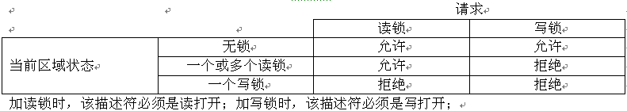
不同锁之间的兼容性

Slide 64
Fcntl的三种命令
F_GETLK 判断由flockptr所描述的锁是否会被另外一把锁所排斥。如果存在一把锁，它阻止创建由flockptr所描述的锁，则把该现存锁的信息写到flockptr指向的结构体中。
如果不存在这种情况，则除了将l_type设置为F_UNLCK之外，flockptr所指向结构中的其它信息保持不变

Slide 65
F_SETLK
设置由flockptr所描述的锁。如果试图建立一把读锁（l_type设为F_RDLCK）或写锁( l_type设为F_WRLCK)
而按上述兼容性规则不能允许，则fcntl立即出错返回，此时errno设置为EACCES或EAGAIN。
此命令也用来清除由flockptr说明的锁（l_type为F_UNLCK）。

Slide 66
F_SETLKW
这是F_SETLKW的阻塞版本（命令名中的W表示等待（wait））。
如果因为当前在所请求区间的某个部分另一个进程已经有一把锁，因而按兼容性规则由flockptr所请求的锁不能被创建，则使调用进程休眠。
如果请求创建的锁已经可用，或者休眠由信号中断，则该进程被唤醒。

Slide 67
守护进程可用一把文件锁以保证只有该守护进程的唯一副本正在运行。
#include <fcntl.h>
int lockfile(int fd)
{
Struct flock f1;
f1.l_type=F_WRLCK;
f1.l_start=0;
f1.l_whence=SEEK_SET;
f1.l_len=0;
return(fcntl(fd,F_SETLK,&f1));
}

Slide 68
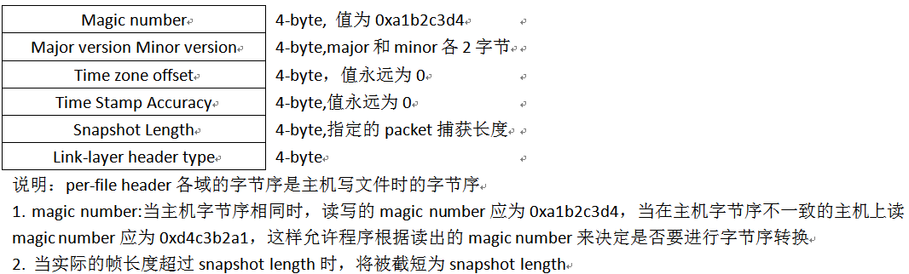
八、savefile
savefile:是指由libpcap读或写的由per-file header开
头的文件。
per-file header格式如下：

Slide 69
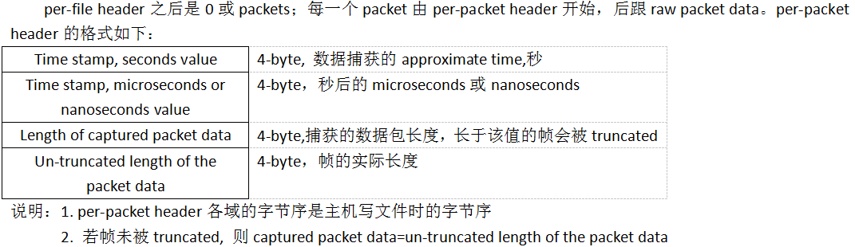
per-packet header

Slide 70
1 PCAP_OPEN_OFFLINE()
作用：open a saved capture file or reading
#include <pcap/pcap.h>
Pcap_t *pcap_open_offline(const char *fname,
char *errbuf)
Pcap_t *pcap_fopen_offline(FILE *fp,
char *errbuf)
参数：
*fname:准备打开的savefile文件的名字
FILE *fp 已经通过标准IO方式打开的流（FILE结构体）
返回值：返回pcap_t * on success
NULL on failure

Slide 71
2.打开并读文件数据对协议类型过滤的影响
1）、对过滤策略编辑的影响---影响bpf_u_int32 netmask参数
因为没有该值
为了捕获特定类型的数据包，需要对traffic进行过滤
函数1：pcap_compile （）
作用：编辑一过滤表达式，并将其填入struct bpg_program结构体中
格式：#include <pcap.h>
int pcap_compile(pcap_t *p, struct bpf_program *fp,
const char *str, int optimize, bpf_u_int32 netmask)
说明：该函数用于将字符串str编辑为过滤程序（有较为严格的语法要求）
*fp 是指向bpf_program struct的指针，其成员项由pcap_compile填充
optimize 1表示执行过滤代码优化步骤
0 不执行优化步骤
netmask 指定准备捕获数据包的IPv4地址的子网掩码（仅用于检查IPv4的广播地址）
返回值 0 success
-1 failure, 可以调用pcap_geterr(pcap_t *p)或
pcap_perror(pcap_t *p)函数以获取或打印错误text

Slide 72
2.影响bpf_u_int32 netmask参数的解决方法
为了捕获特定类型的数据包，需要对traffic进行过滤
函数1：pcap_compile （）
作用：编辑一过滤表达式，并将其填入struct bpg_program结构体中
格式：#include <pcap.h>
int pcap_compile(pcap_t *p, struct bpf_program *fp,
const char *str, int optimize, bpf_u_int32 netmask)
说明：该函数用于将字符串str编辑为过滤程序（有较为严格的语法要求）
*fp 是指向bpf_program struct的指针，其成员项由pcap_compile填充
optimize 1表示执行过滤代码优化步骤
0 不执行优化步骤
netmask 指定准备捕获数据包的IPv4地址的子网掩码（仅用于检查IPv4的广播地址）
If the netmask of the network on which packets are being captured isn't
known to the program, a value of PCAP_NETMASK_UNKNOWN can be supplied; tests for IPv4 broadcast addresses will fail to compile, but all other tests in the filter program will be OK

Slide 73
2） pcap_setfilter（）的影响---无影响
作用：应用编辑过的过滤表达式（struct bpf_program结构体）
格式：
include <pcap/pcap.h>
int pcap_setfilter(pcap_t *p, struct bpf_program *fp);
说明：fp 是指向bpf_program struct的指针，该结构体是调用
pcap_compile后形成的结果
返回值：0 success
-1 failure, if -1 is returned, pcap_geterr() or pcap_perror() may be called with p as an argument to fetch or display the error text.

Slide 74
九、套接字
（一）、套接字地址结构
大多数套接字函数都需要一个指向套接字地址结构的指针作为参数
每个协议族都定义它自己的套接字地址结构。
这些结构的名字以sockaddr_开头。

Slide 75
（一）、套接字地址结构
IPv4套接字地址结构通常也称为“网际套接字地址结构”，它以sockaddr_in命名，定义在<netinet/in.h>中
struct in_addr {
in_addr_t s_addr; /*32-bit IPv4 address */ /*uint32_t*/
}; /*network byte ordered*/
struct sockaddr_in {
uint8_t sin_len; /*length of structure*/
sa_family_t sin_family /*AF_INET*/ /*uint8_t*/
in_port_t sin_port; /*16-bit TCP or UDP port*/
/*network byte ordered*/
/*uint16_t*/
struct in_addr sin_addr;
char sin_zero[8]; /*unused*/
};

Slide 76
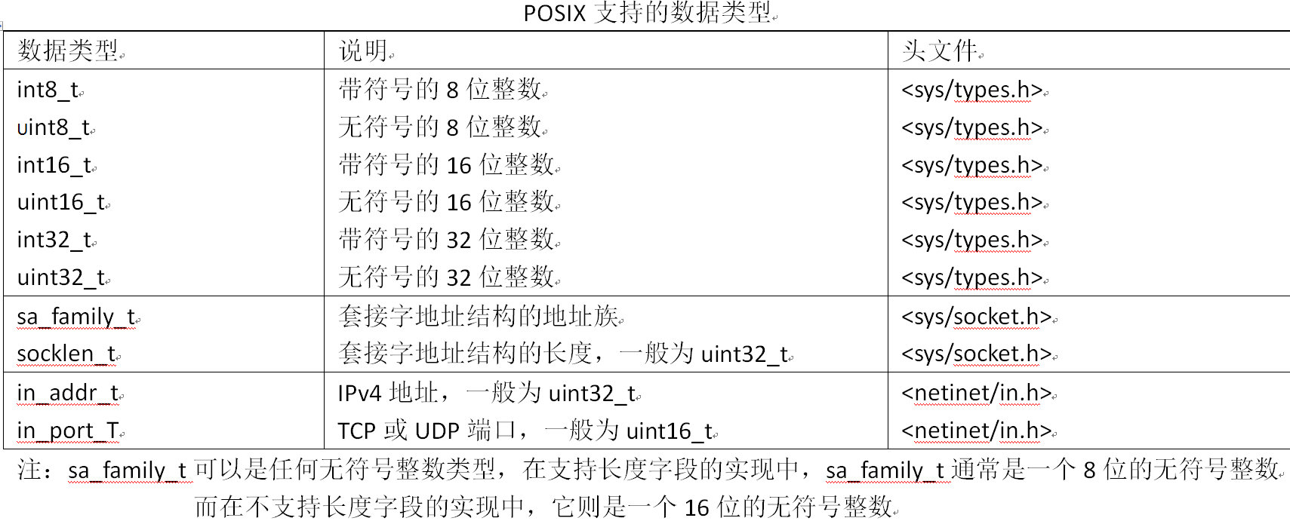

Slide 77
（二）、通用套接字地址结构
当作为一个参数传递进任何套接字函数时，套接字地址结构总是以引用（指向该结构的指针）来传递。
如何声明所传递指针的数据类型？
  ANSI C解决方法：void * （通用的指针类型）
  ANSI C之前的解决方法：在<sys/socket.h>头文件中定义一个通用的套接字地址结构
struct sockaddr {
uint8_t sa_len;
sa_family_t sa_family; /*address family:AF_XXX value */
char sa_data[14]； /*protocol-specific address */
｝；
这样就涉及到IPV4套接字与通用套接字之间的转换

Slide 78
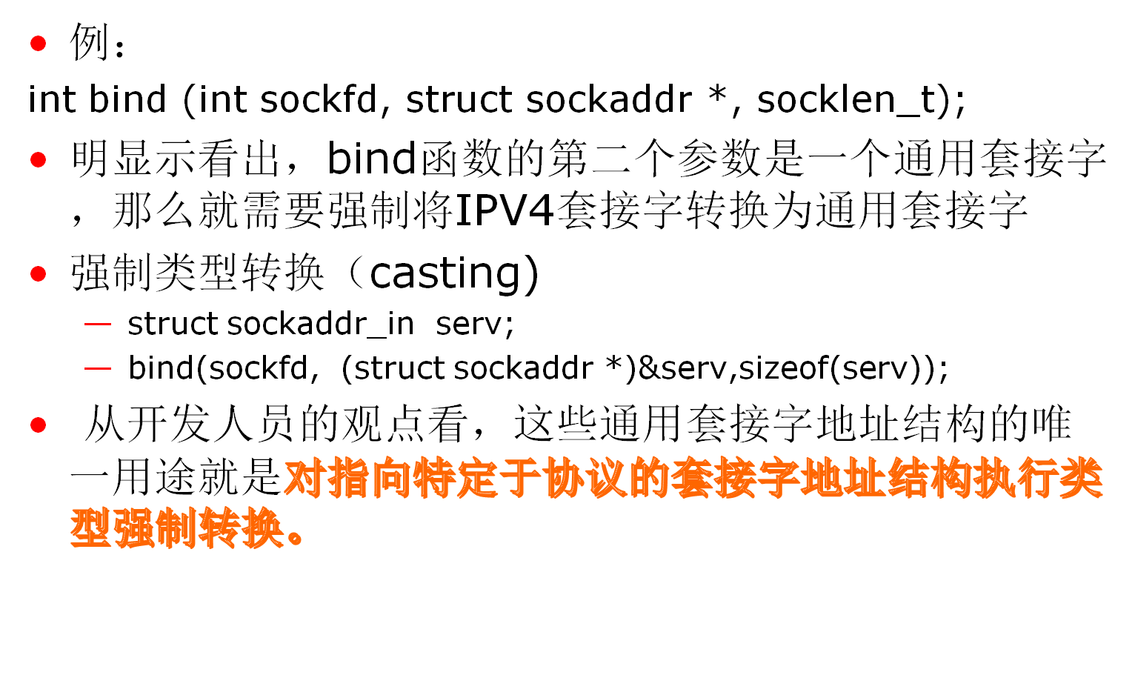

Slide 79
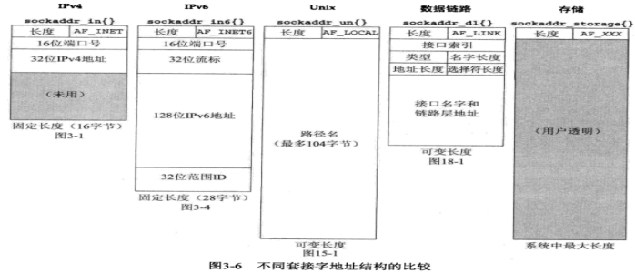

Slide 80
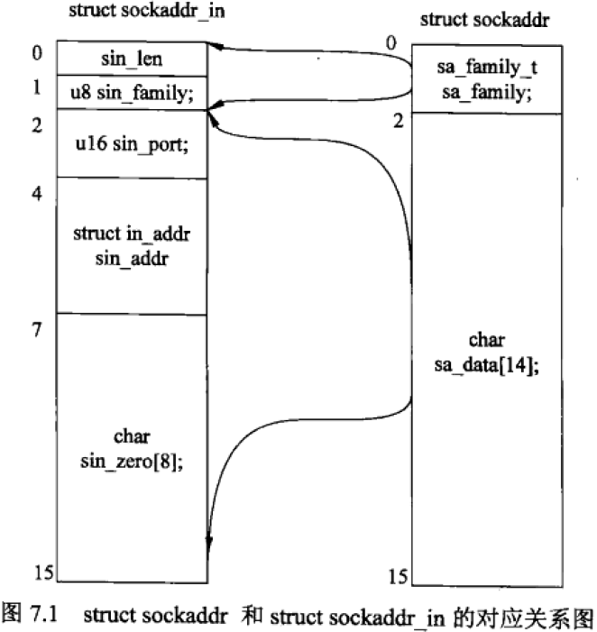
Struck sockaddr和struct sockaddr_int

Slide 81
(三)、socket()
作用：create an endpoint for communication
#include <sys/types.h>
#include <sys/socket.h>
int socket(int family, int type, int protocol);
参数：
family：指明协议族，亦被称为协议域
type:指明套接字类型
protocol: IPPROTO_TCP 等
返回值：若成功则为非负描述符
若出错则为-1

Slide 82
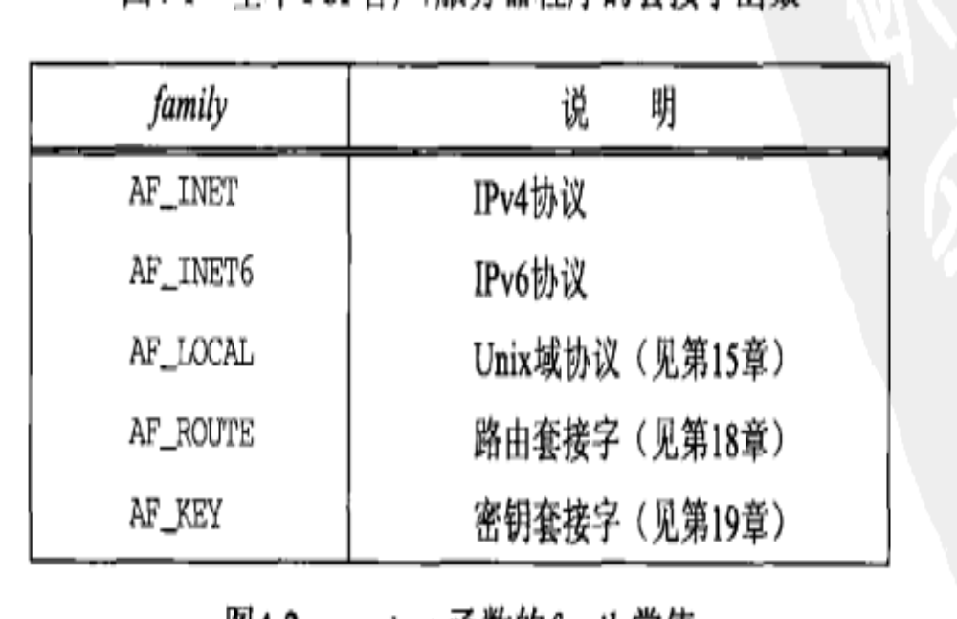
协议族

Slide 83
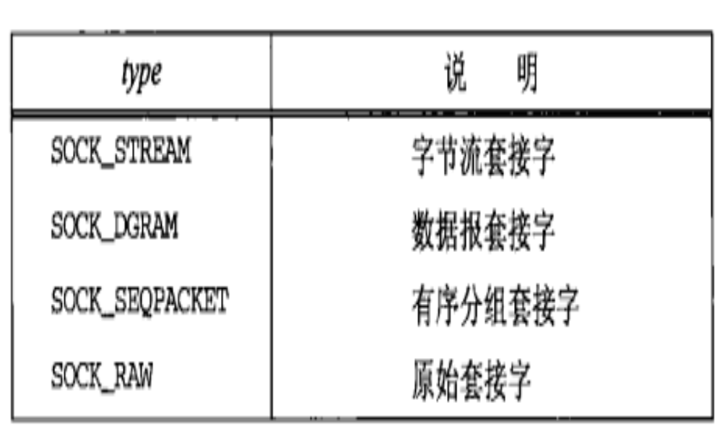
type

Slide 84
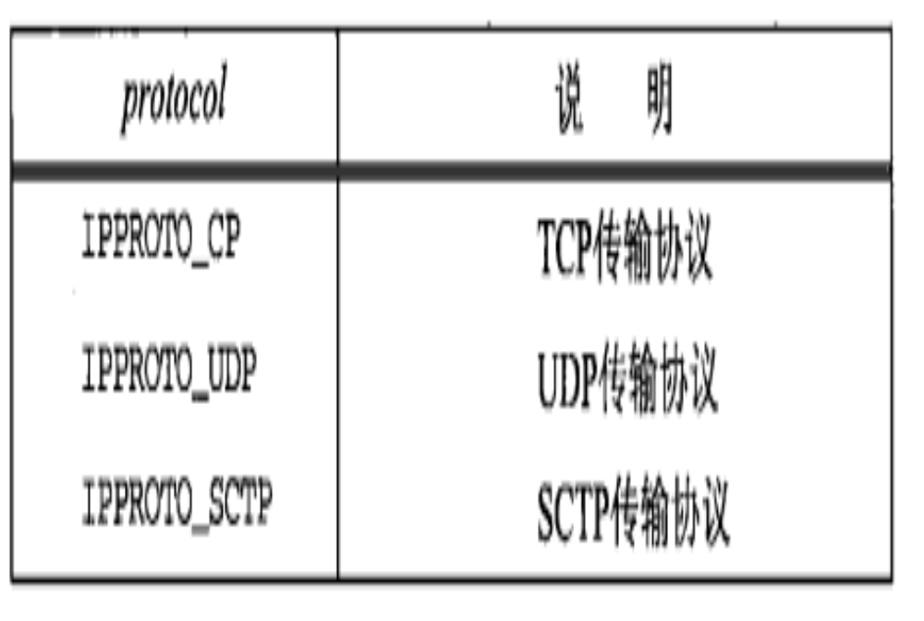
protocol

Slide 85
（四）、memcpy（）
作用： copy memory area
格式：
#include <string.h>
void *memcpy(void *dest, const void *src, size_t n);
说明：The memcpy() function copies n bytes from memory area src to memory area dest. The memory areas must not overlap. Use memmove(3) if the memory areas do overlap.
返回值：The memcpy() function returns a pointer to dest.

Slide 86
（五）、recvfrom和sendto函数
类似于标准的read和write函数
#include <sys/socket.h>
ssize_t recvfrom(int sockfd, void *buff,
size_t nbytes, int flags,
struct sockaddr *from, socklen_t *addrlen);
ssize_t sendto(int sockfd, const void *buff,
size_t nbytes, int flags,
const struct sockaddr *to, socklen_t *addrlen);
前三个参数sockfd、buff、nbytes等同于read和write函数的三个参数：描述符、指向读入或写出缓冲区的指针和读/写字节数

Slide 87
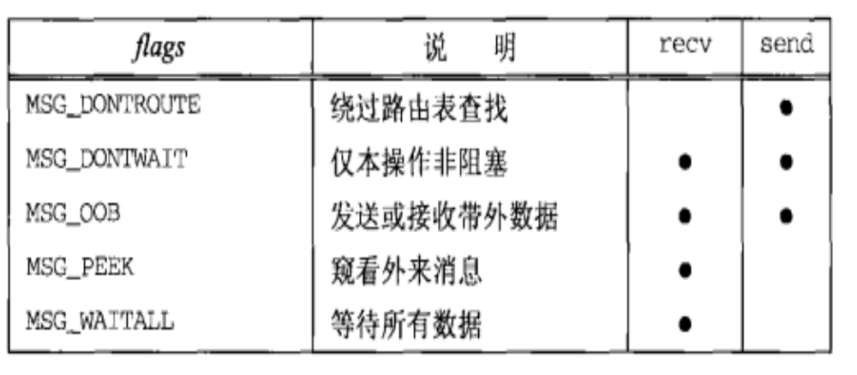
flags参数
flags参数的值或为0， 或为下列的一个或多个常值的逻辑或

